Slide 1
LHAASO分布式计算系统
黄秋兰，程耀东，李海波，石京燕，崔涛，胡庆宝
高能所计算中心
2018年10月10日

Slide 2
主要内容
LHAASO数据处理平台
LHAASO计算需求与挑战
分布式计算架构
小结

Slide 3
LHAASO数据处理平台总体构成
探测器
DAQ
在站小型数据中心
远程运行控制中心
观测基地
测控基地
广域网传输
北京大型数据中心
中科院高能所
LHAASO数据处理平台

Slide 4
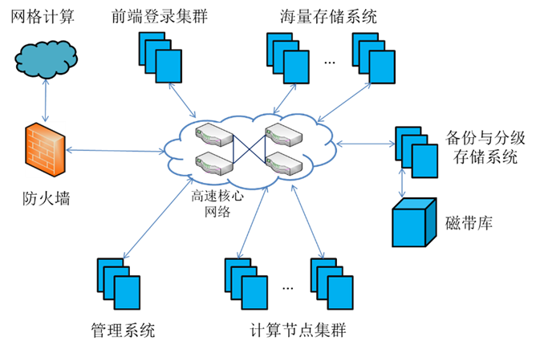
系统组成
计算系统
  前端登录集群
  计算集群
  虚拟计算系统
  分布式计算系统
存储系统
  磁盘分布式文件系统
  磁带库管理/分级存储
  备份系统
网络系统
  网络链路管理
  数据传输系统
  数据与网络安全
支撑管理系统
  用户管理
  自动化系统管理
  远程监控与运维管理

Slide 5
LHAASO计算需求
原计划
  计算资源需求：包括模拟、重建，共需要5776个CPU核
  原始数据：~2PB/年；模拟数据： ~4.5PB数据
新变化：WCDA更换为20英寸PMT
  计算资源需求：包括模拟、重建，约需要7000个CPU核
  原始数据：~6PB/年；模拟数据： ~4.5PB数据（待定）
面临的挑战
  按照原有预算执行，不能满足新增计算资源的需求
  没有考虑数据分析的计算资源
  从稻城到北京的网络带宽需求超过2Gbps，运营商需要评估

Slide 6
LHAASO数据处理平台目标
建设期（任务书）
磁带存储：建设期预计产生2.5PB（全部运行1年以上），原始数据需要双副本，拟建设5PB
磁盘存储：建设期预计产生4PB（模拟数据+重建数据）
计算资源：配置5120个CPU核的刀片服务器和6台GPU服务器
专线网络：网络逐步增加，最终达到2Gbps，保证每年传输6PB数据
计算系统软件：磁盘/磁带存储系统、数据传输系统等
运行期
磁带存储：每年产生6PB，按照10年，需要60PB，双副本120PB
磁盘存储：~20PB的高性能并行文件系统，保存当年的原始数据与所有历史的重建数据
计算资源：CPU或者加上FPGA等协处理器
>10000CPU核的高性能计算系统，用于模拟、重建以及分析
  专线网络：网络2.5Gbps以上链路
计算系统软件：磁盘/磁带存储系统、数据传输系统、分布式计算系统等

Slide 7
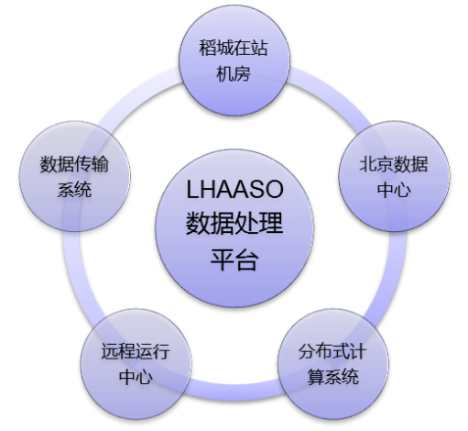
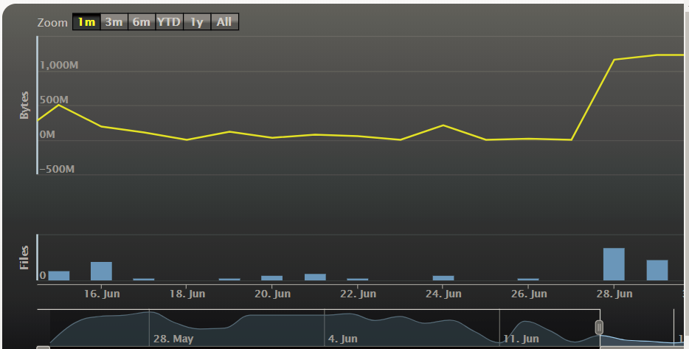
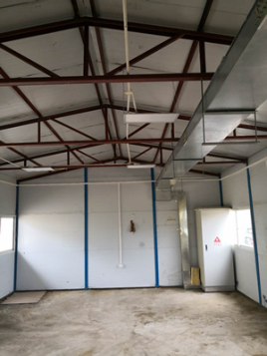
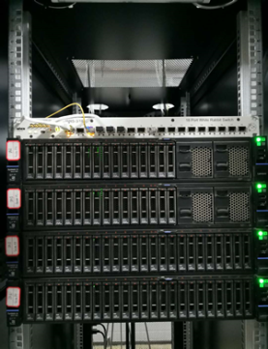
LHAASO数据处理平台现状
各项建设任务进展顺利
建设任务
全功能初步系统已经完成，可靠运行
现有：1PB磁带、1.5PB磁盘、1000 CPU Cores
磁带库：新采购IBM TS4500
磁盘分布式文件系统：CERN新型EB级存储EOS
数据传输系统
租用海子山到北京的电信专线网络（50M）
开发部署自动化数据传输系统
云计算系统：Openstack
高吞量计算系统：HTCondor
建设海子山临时机房
实验数据传输实时监控
下一步计划
建设海子山在站机房，改造北京数据中心
完善系统、扩充资源
2018年10月：1/4计算系统运行
2019年10月：1/2计算系统运行
现场临时机房

Slide 8
如何解决计算资源不足的问题
提高WCDA快速重建与压缩效率
  依赖于软件算法与新的处理技术，比如FPGA等
合作组共同参与，贡献资源，建立分布式计算平台
为什么要建设分布式计算平台
  LHAASO本身的计算资源就是分布的，包括北京、稻城和成都等
  国际上大型实验都建立了相应的分布式计算平台，包括LHC、Belle II等
  合作组单位建立自己的平台，可以在第一时间获得LHAASO实验数据，并且自己的平台资源充足，减少排队，加快本单位的研究；空闲时给LHAASO数据平台共享资源，提高在合作组中的贡献

Slide 9
LHAASO分布式计算系统规划
稻城
观测基地
北京
主中心
分中心
分中心
…
子站点
子站点
子站点
…
…
…

Slide 10
各中心功能(1)
稻城观测基地
  DAQ、数据过滤、快速重建、压缩等
  将原始数据和快速重建数据传输到主中心
高能所主中心
  所有数据（原始、重建、模拟、分析等）安全存储
  全部数据重建计算
  将重建数据分发到各个分中心
  接收来自分中心的模拟和分析数据
  负责LHAASO分布式计算系统（包括分中心、子站点）建设
  负责监控和搜集LHAASO分布式计算系统（包括分中心、子站点）的运行状态、资源使用情况
  负责LHAASO分布式计算系统（包括分中心、子站点）技术支持

Slide 11
各中心功能(2)
分中心
  配备符合规范的机房环境（配电、制冷、消防等）
  安装部署主站点发布的LHAASO分布式计算系统软件
  接收主中心发送过来的重建数据
  负责物理分析和模拟计算，并及时上传结果到主中心
  负责其子站点的网络与技术支持
  保障分中心系统的稳定运行（签订MoU）
  要求提供固定资源
子站点
  安装部署主站点发布的LHAASO分布式计算系统软件
  负责部分物理分析和模拟计算
  连接到相应的分中心，接收和上传数据
  小型计算系统，利用空闲资源

Slide 12
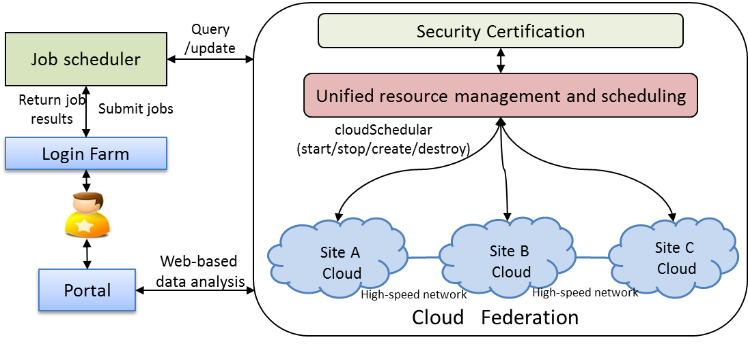
系统架构
关键技术
  多中心资源统一管理和调度
  计算任务透明灵活的调度到远程站点
  分布式监控和远程自动化部署
  安全的统一认证

Slide 13

基本技术方案
基于云计算技术，多中心统一管理，远程运维
多中心统一系统视图，存储和计算环境一体化，对用户完全透明
用户作业优先在本中心运行，资源不够时自动转发到其它中心
Submit jobs
Beijing
Schedule jobs
Schedule jobs
/cvmfs/lhaaso/software
/eos/lhaaso/data
Chengdu
Unified data
namespace
Dongguang
/cvmfs/lhaaso/software
/eos/lhaaso/data
/cvmfs/lhaaso/software
/eos/lhaaso/data

Slide 14
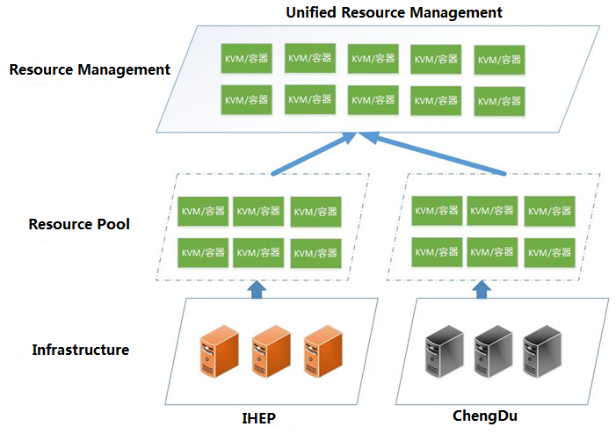
资源统一管理和调度
基于Openstack和HTCondor
中心站点的搜集所有站点的资源情况，进行整体资源的统一管理和调度
各站点的资源可采用各自的管理工具
系统原型已部署在北京、成都和东莞

Slide 15
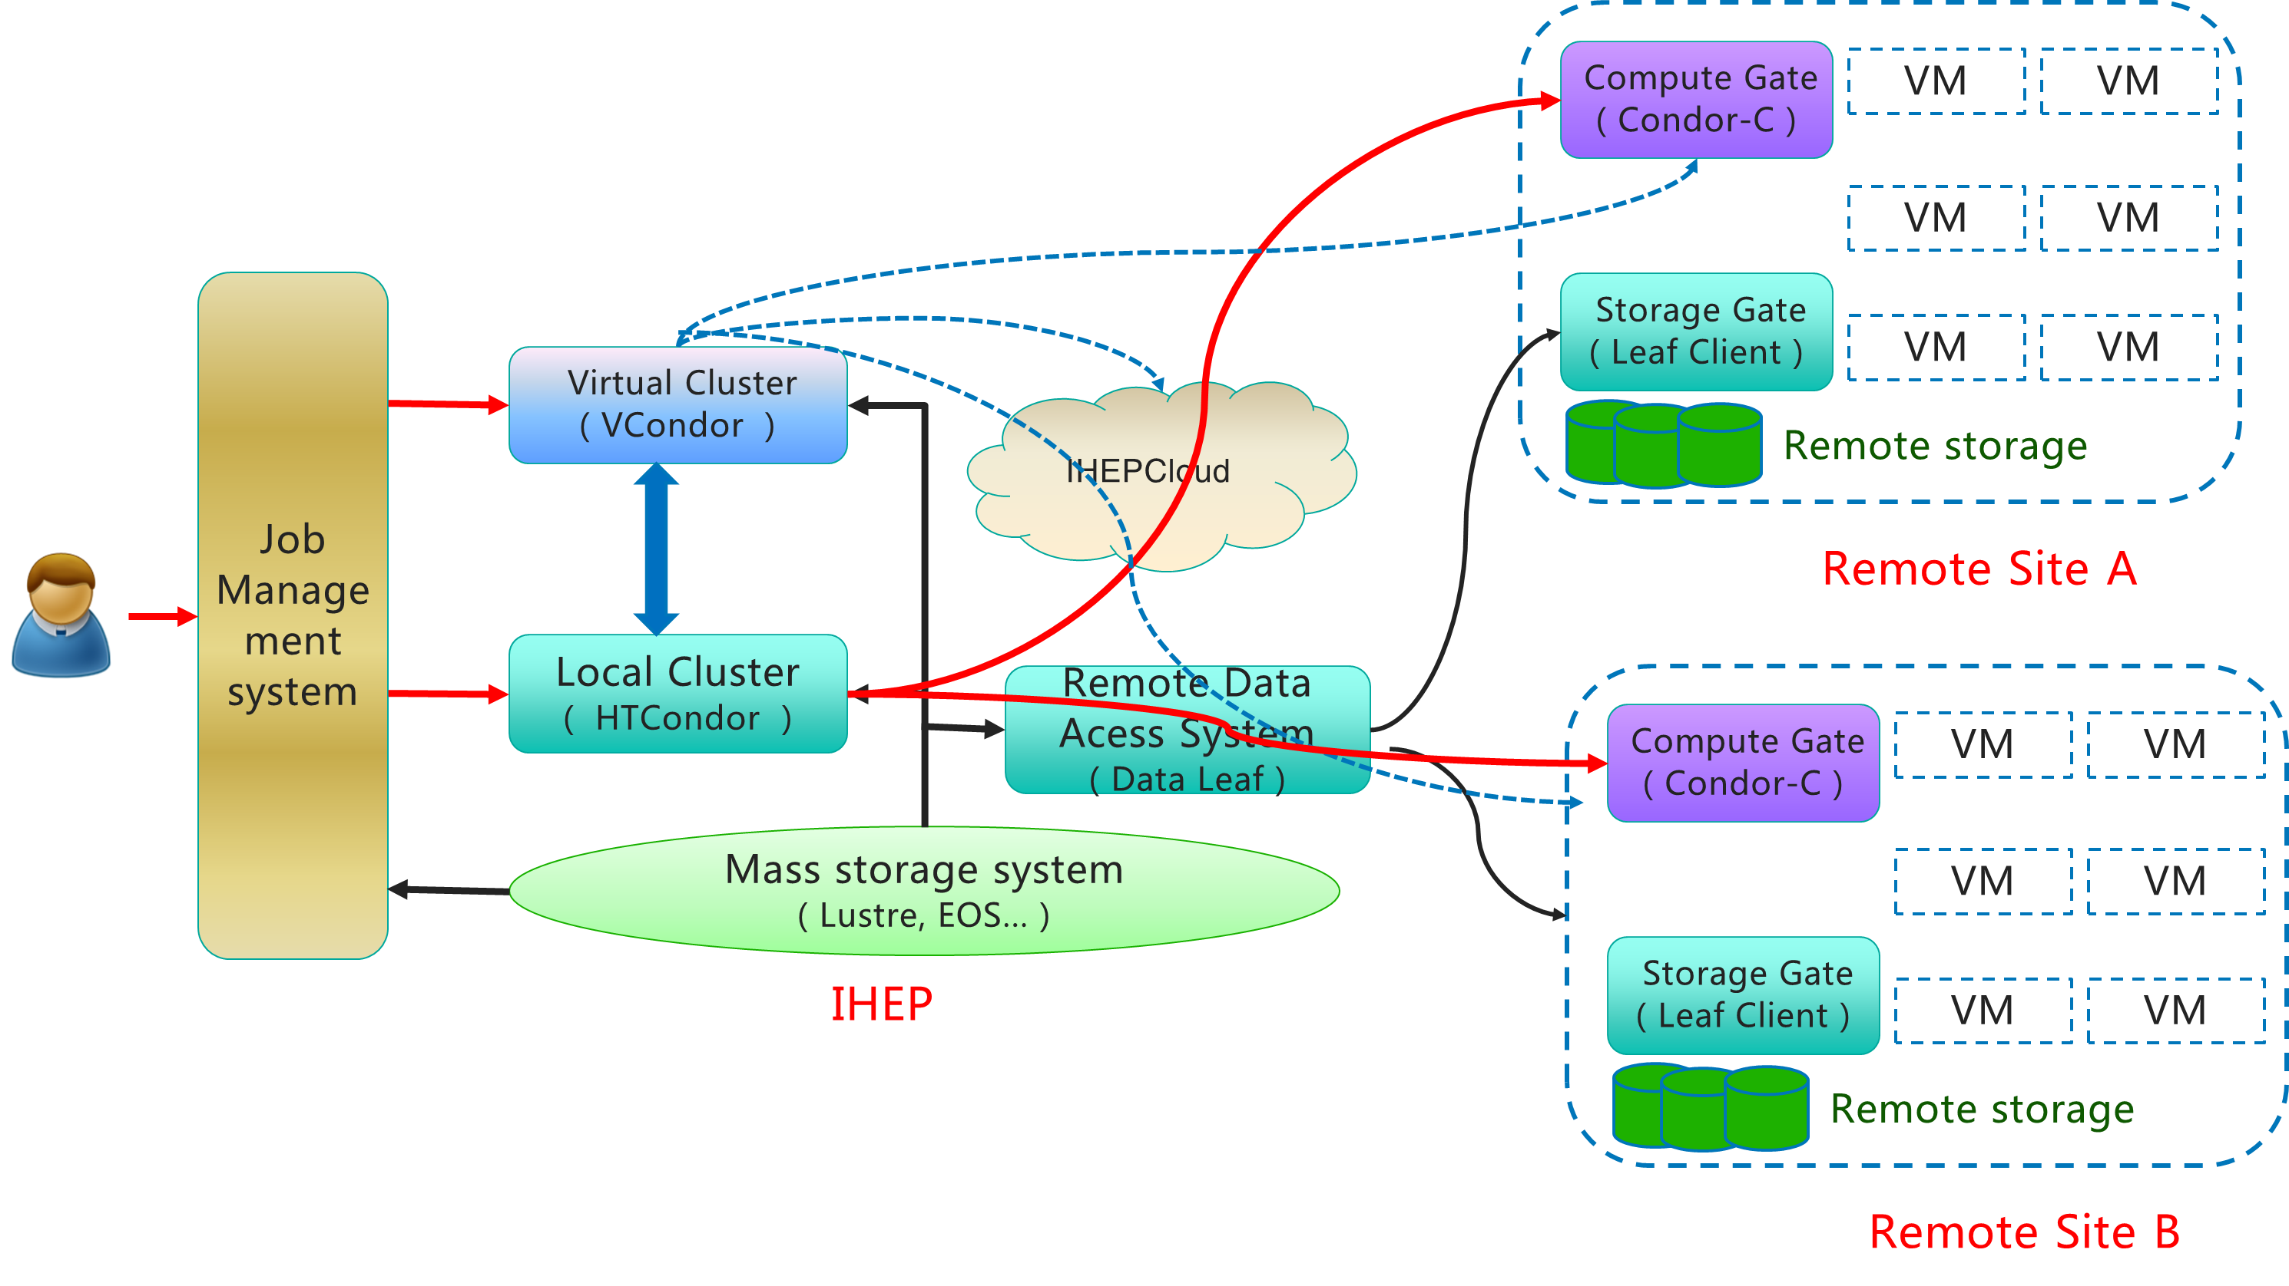
计算任务调度

Slide 16
计算任务调度
用户保持原有的作业提交模式，从高能所的登陆节点上提交作业
  基于HTCondor设计和开发作业提交的工具包(submit/query/delete)
  hep_sub/hep_rm/hep_q
  hep_sub命令上制定参数:将作业灵活的调度到远程站点
用户管理
  所有用户提交作业采用AFS账号
  账号由高能所统一管理
高能所虚拟计算集群
  ~1000CPU核
  资源动态分配

Slide 17
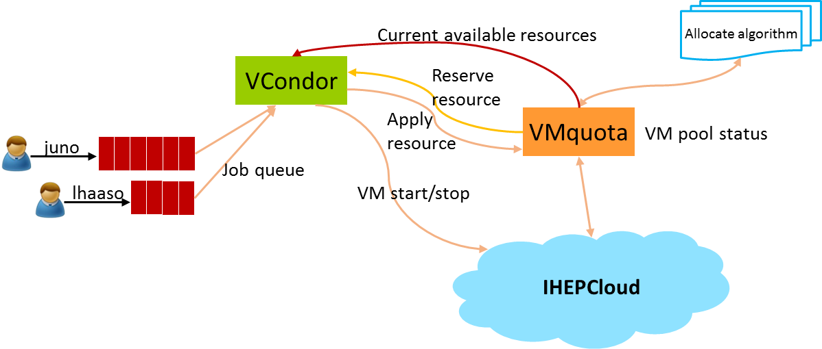
高能所虚拟计算集群
基于HTCondor和Openstack开发的虚拟资源调度器提供资源的弹性分配
以CPU核为单元的按需调度策略
结合作业类型、系统负载和集群的实时运行状态，动态分配和回收虚拟计算资源

Slide 18
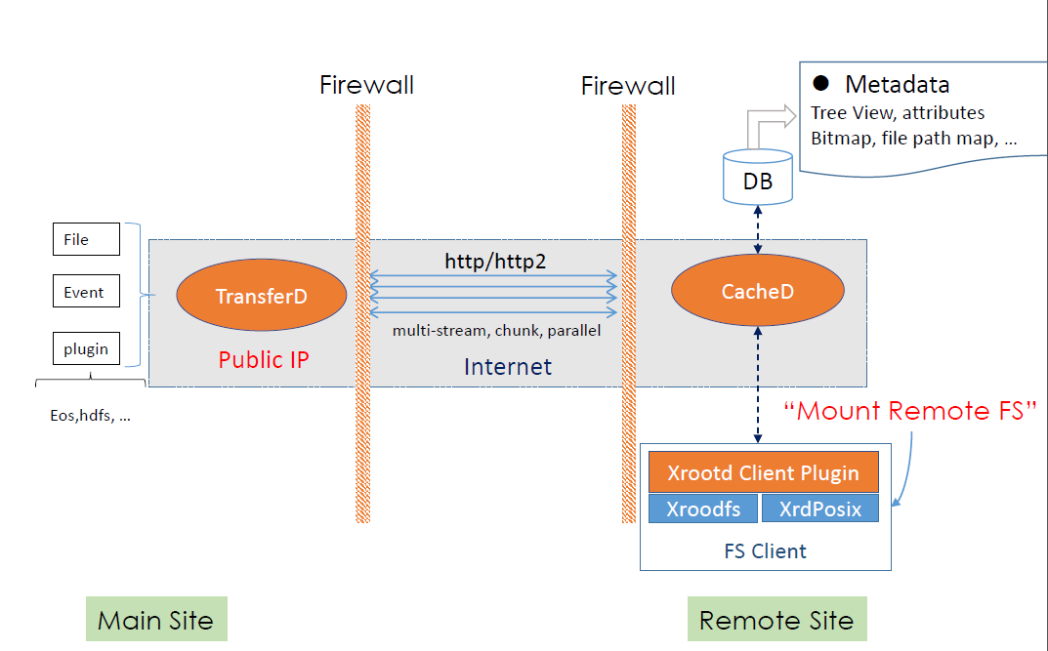
数据的存储和访问
软件
  Physical library(Boss, Gaudi), common software(gcc),etc
  Version consistent among distributed sites
实验数据
方案
  AFS
  CVMFS
  Leaf远程文件系统（高能所计算中心开发）
/CVMFS/Repo
httpd0
httpd1
httpd2
Squid
Squid
Internet
Computing node
Local Cache
Fuse Client
/cvmfs/repo

Slide 19
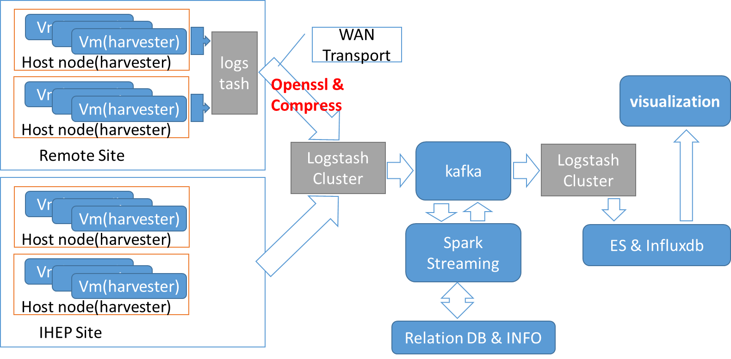
分布式监控
远程站点的监控数据通过压缩后，加密传输回高能所中心站点进行存储和处理
基于SPARK技术的实时日志数据处理

Slide 20
LHAASO分布式计算系统
稻城
观测基地
商业云
北京
主中心
分中心
分中心
…
子站点
子站点
子站点
…
…
…

Slide 21
阿里云的评估
完善Vcondor，支持阿里云
  调用阿里云的API远程控制虚拟机（创建、启动、停止、删除等）
CPU 基准测试(The performance is optimistic)
 | 2 CPU 4GB | 2CPU 8GB | 4CPU 8G | 4CPU 16GB | 8CPU 16GB
Alibaba Cloud | 32.84 | 51.96 | 96.95 | 96.26 | 110.45
Equal | 4 CPU cores Intel Xeon E5420 @ 2.50GHz | 4CPU cores Intel Xeon E5620 @ 2.40GHz | 6CPU cores Intel Xeon X5650 @ 2.66GHz
COMET作业的测试
测试结果
  在专有的阿里云资源上平均每个作业运行时间为2.8小时
  在高能所本地集群上平均每个作业运行时间为3.5小时
测试结果表明：COMET作业在阿里云上运行效率与本地集群相当，当本地集群很忙的情形下，在阿里云的专有资源上能获得更好的作业运行效率

Slide 22







基于WEB的数据处理
Data, software and computing resources in the cloud.
Only a web browser is needed!
IHEP Auth User
Authentication ：IHEP SSO
Infrastructure:
  JupyterHub+ IHEPBox +Kubernetes+ EOS
Software distribution: CVMFS
Storage, in two flavours:
  DATA : EOS
  User Files: IHEPBox
Jupyterhub-kubespawner
  enables JupyterHub to spawn single-user notebook servers on a Kubernetes cluster
Web Portal
IHEPBox
(User Files)
Kubernetes cluster
EOS
(Data)
docker
docker
docker
/eos
(Data)
CVMFS
(Software)

Slide 23
小结
Data Analysis as a
各项建设任务进展顺利
全功能初步系统已经完成，可靠运行
云计算、分布式计算技术为LHAASO计算系统提供了解决方案
    利用 Openstack和HTCondor 整合跨域的资源，能够极大的扩大计算资源
    基于Web的数据分析环境提供了一种便携、简单和功能强大的数据分析模式
本方案很容易整合各种异构资源
    合作组、高校的资源
    商业云
一些开发工作正在进行中
    远程访问文件系统LEAF
    基于JupyterHub+Kubernetes架构的数据分析平台
    分布式监控

